Slide 1


Fanfiction
Lehrstuhl für Computerphilologie und Neuere Deutsche Literaturgeschichte Institut für Deutsche Philologie Seminar: Forschungsmethoden Dozent: Prof. Dr. Fotis Jannidis Sommersemester 2021 Mühl, Stefan Bock, Johanna Götzinger, Marc

Slide 2
Inhalt
Datengrundlage: Fanfiction
Informationen über das Korpus
Vorgehen
Datenmengen
Metadaten
Aufbereitung der Texte
FSK-Verteilung
PCA
Logistische Regression
Topic Modelling
Thema: Fanfiction

Slide 3


Datengrundlage: Fanfiction
Bücher
Tribute von Panem
Harry Potter
Filme
Fluch der Karibik
Computerspiele
The Witcher
Detroit Become Human

Slide 4
Informationen über das Korpus
Forschungsthema: sexuelle Inhalte in Fanfiction
Fragestellung:
Sind in allen Fanfiction sexuelle Inhalte zu finden?
Gibt es einen Unterschied der Menge zwischen Büchern, Filmen und Computerspielen
Sind solche Darstellungen nur in einzelnen Fanfiction zu finden?
Textquelle:
https://www.fanfiktion.de/
https://www.fanfiktion.de/p/rules-and-regulations/0
Thema: Fanfiction

Slide 5
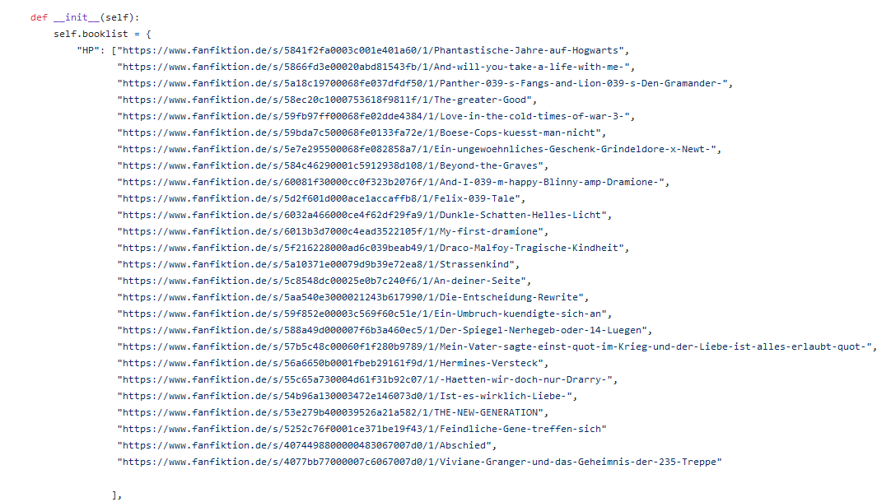
Vorgehen
Ca. 25 Einträge pro Topic
Auswahlkriterien Texte:
Viele Kapitel
Viele Wörter
Ergebnis: 80 MB Texte
GitHub
Thema: Fanfiction

Slide 6
Datenmengen
Insg.: ca. 80 MB
Bücher: 25,7 MB
HP: 9,77 MB
Tribute: 15,9 MB
Filme (Fluch der Karibik): 22,8 MB
Computerspiele: 31,4 MB
Witcher: 21,3 MB
Detroit: 10 MB
Thema: Fanfiction

Slide 7

Metadaten
Wortanzahl
Text
Topic
Medium
Erscheinungsdatum
Altersbeschränkung/ FSK
Tags
Titel
Kapitelzahl
Thema: Fanfiction

Slide 8
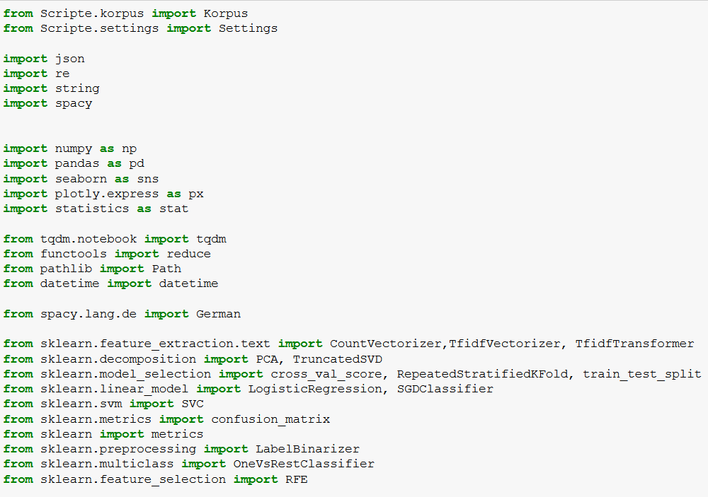
Aufbereitung der Texte
1. Import Statements
-> Alle benötigten libaries
Thema: Fanfiction

Slide 9
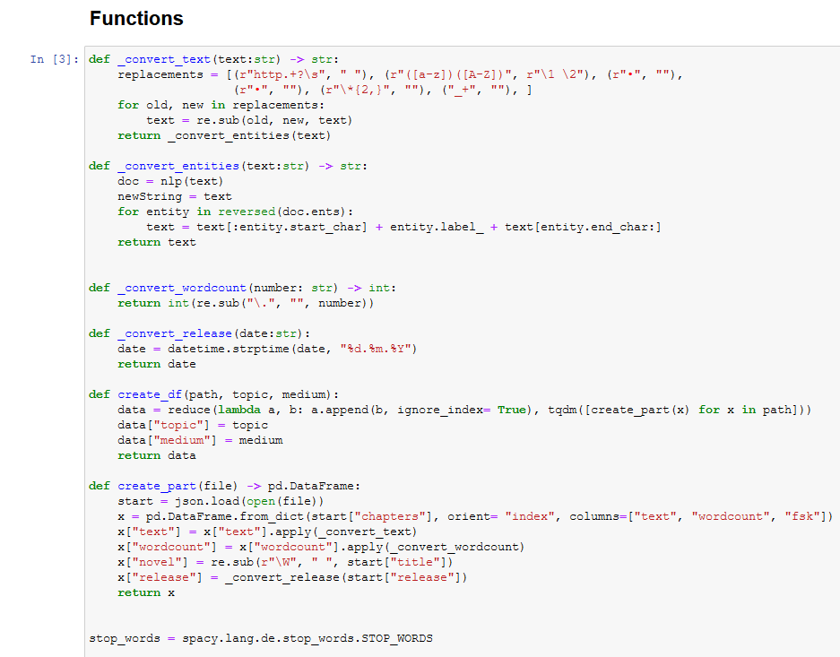
Aufbereitung der Texte
3. Funktionen
-> Entities entfernen
-> Metadaten anreichern
-> Stopwords
Thema: Fanfiction

Slide 10
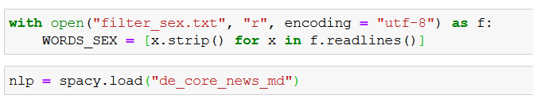
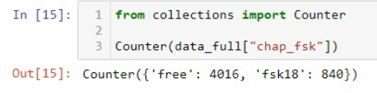
Aufbereitung der Texte
2. Wörter mit sexuellem Inhalt gelabelt
-> In das Korpus laden für spätere Analyse
Liste mit 46 Wörtern
Prüfen ob es Texte mit sexuellen Inhalten findet
-> 840 Kapiteltexte enthalten sexuelle Wörter
Thema: Fanfiction

Slide 11
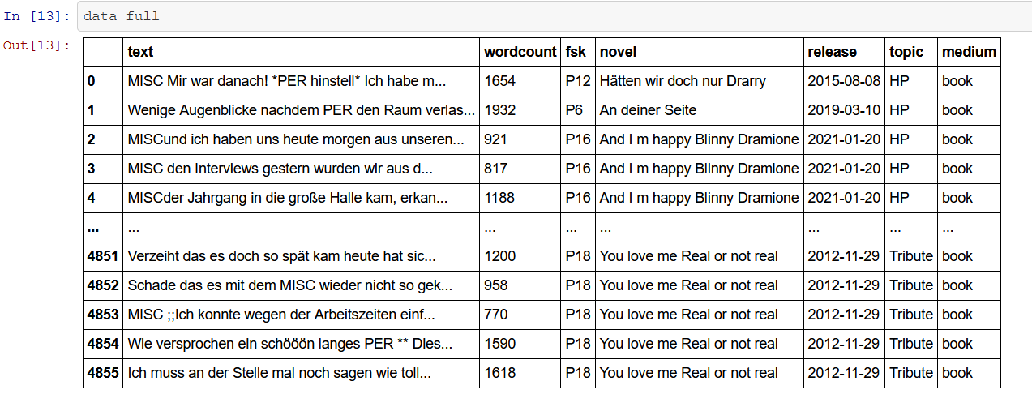
Thema: Fanfiction

Slide 12

FSK Verteilung
Thema: Fanfiction

Slide 13
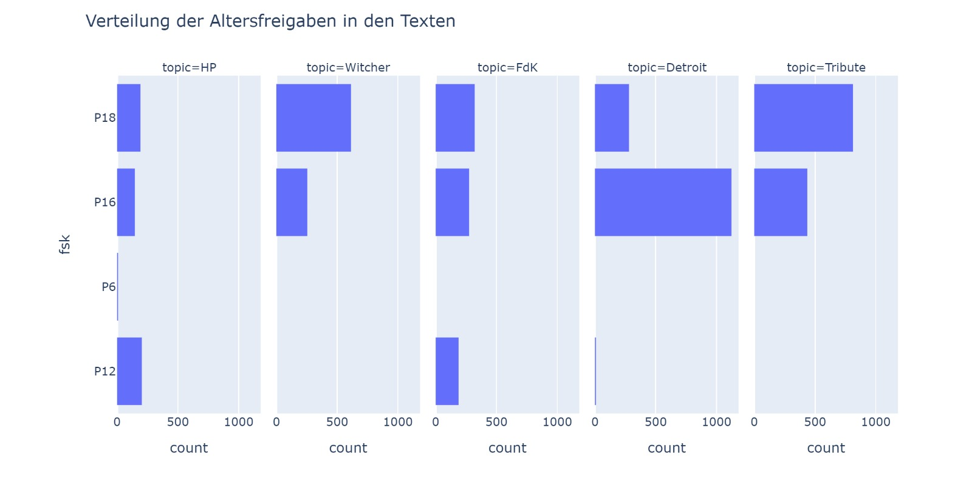
FSK-Verteilung
Visualisiert wie die Autoren ihre Texte ausgezeichnet haben
Thema: Fanfiction
Thema: Fanfiction

Slide 14
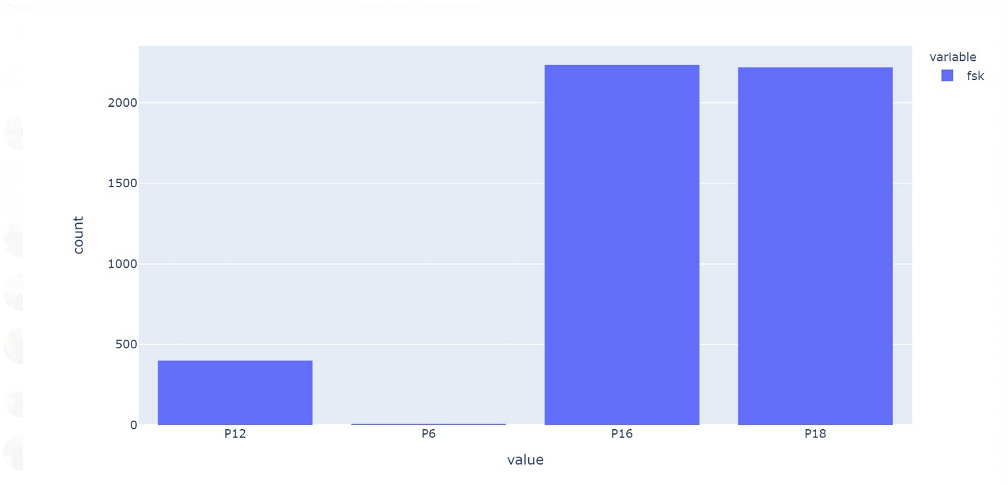
Thema: Fanfiction

Slide 15
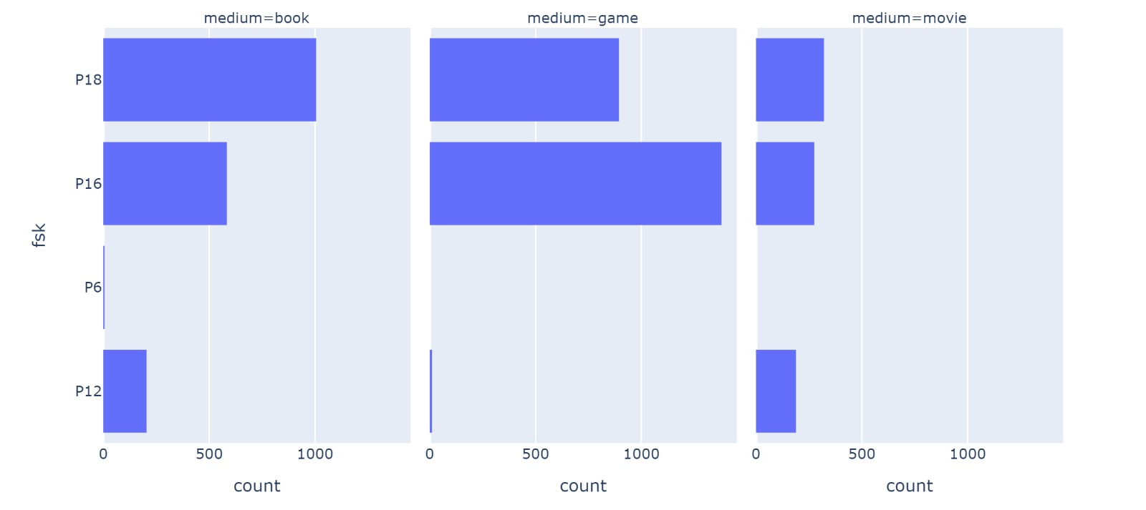
FSK nach Medium
Thema: Fanfiction

Slide 16
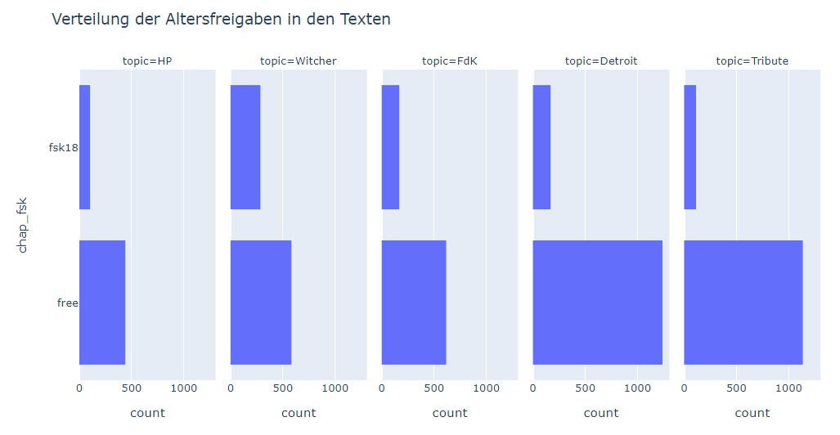
FSK nach Medium
Unsere Einteilung: FSK nach Kapitelinhalten (nach sexuellen Wörter)
Thema: Fanfiction

Slide 17
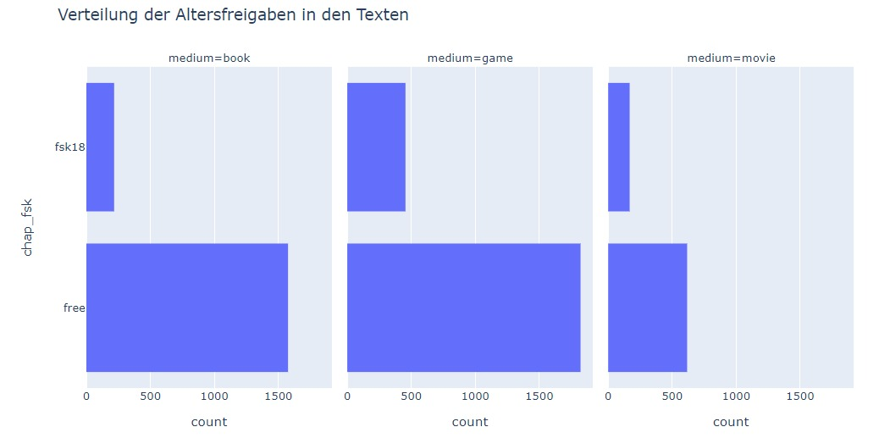
Thema: Fanfiction

Slide 18
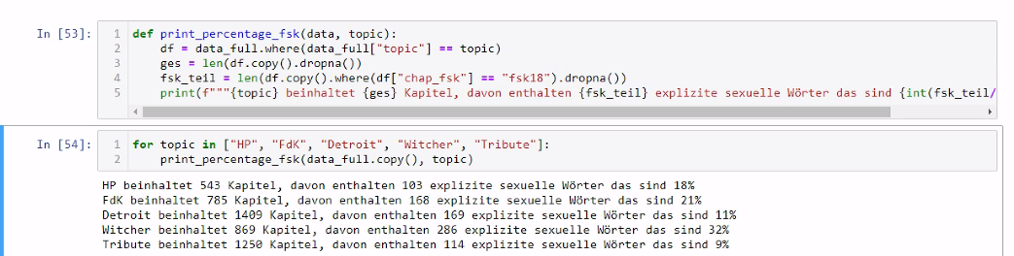
Ergebnis

Slide 19

PCA
Thema: Fanfiction

Slide 20
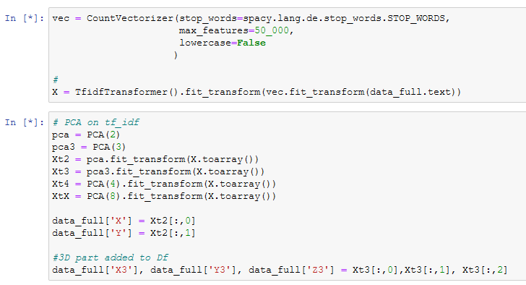
Unsere Beobachtung: keine Dimensionsreduktion!
Testweise für Logistische Regression
2/3 wurden entfernt
Tf/Idf
-> Um nicht relevante Worte herauszufiltern
PCA mit versch. Dimensionen
Thema: Fanfiction

Slide 21

Logistische Regression
Thema: Fanfiction

Slide 22
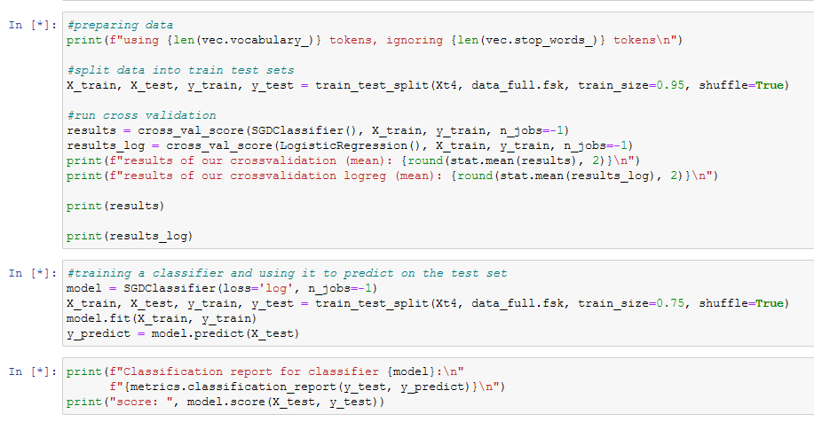
Trainingsdatenset
Thema: Fanfiction

Slide 23
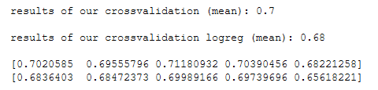
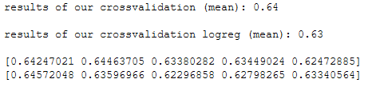
Logistische Regression Ergebnisse
Mit 4 Dimensionen
Mit 2 Dimensionen
Ergebnisse: -> je mehr Dimensionen, desto bessere Werte
-> Texte können gut nach FSK unterschieden werden
Thema: Fanfiction

Slide 24
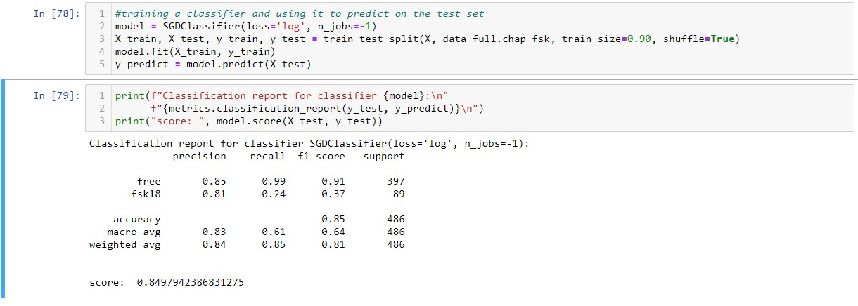
Logistische Regression nach sexuellen Inhalten
Sagt vorher ob das Kapitel sexuellen Inhalt beinhaltet
Mit 90 % Training und 10% Test
Thema: Fanfiction

Slide 25
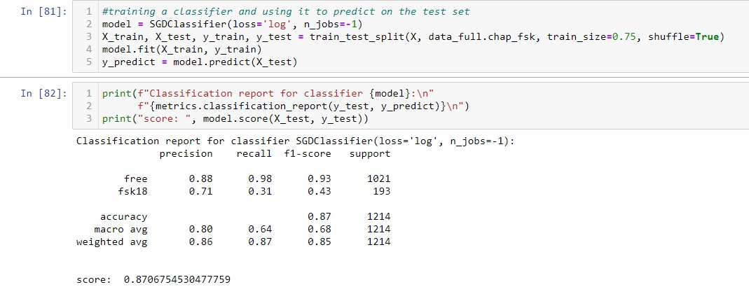
Logistische Regression nach sexuellen Inhalten
Sagt vorher ob das Kapitel sexuellen Inhalt beinhaltet
Mit 75 % Training und 25% Test
Thema: Fanfiction

Slide 26

Plotting
Thema: Fanfiction

Slide 27
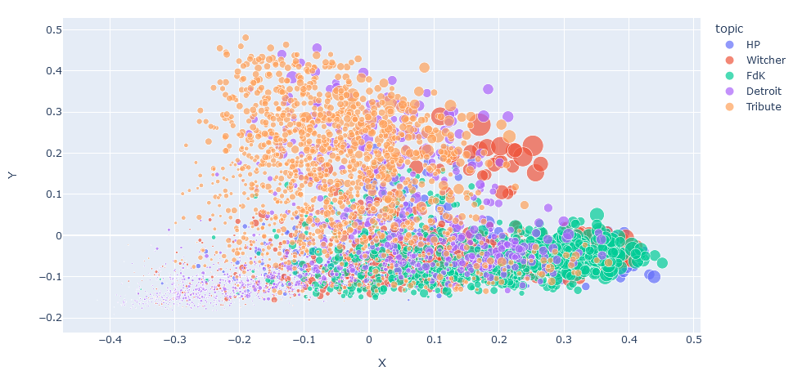
2D PCA: Topic
Thema: Fanfiction

Slide 28
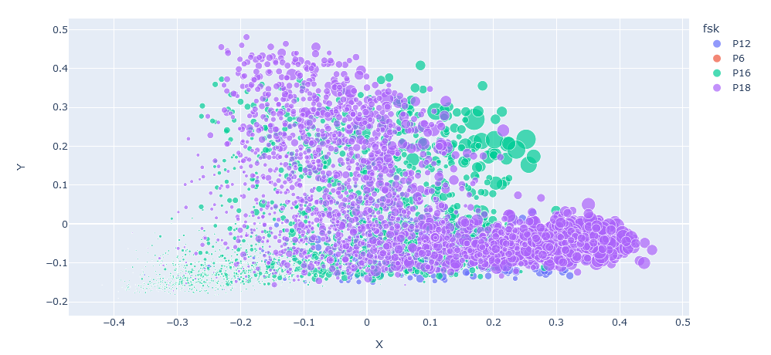
2D PCA: FSK
Thema: Fanfiction

Slide 29
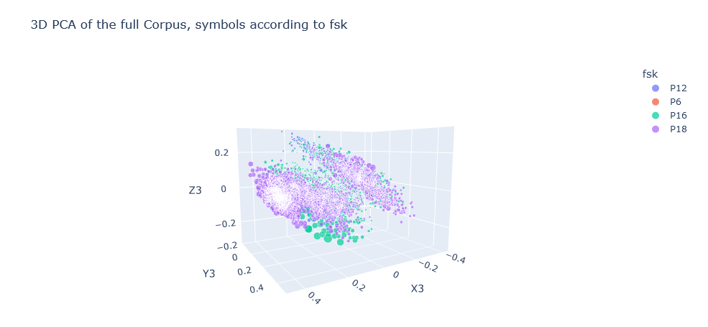
3D PCA: fsk
Thema: Fanfiction

Slide 30
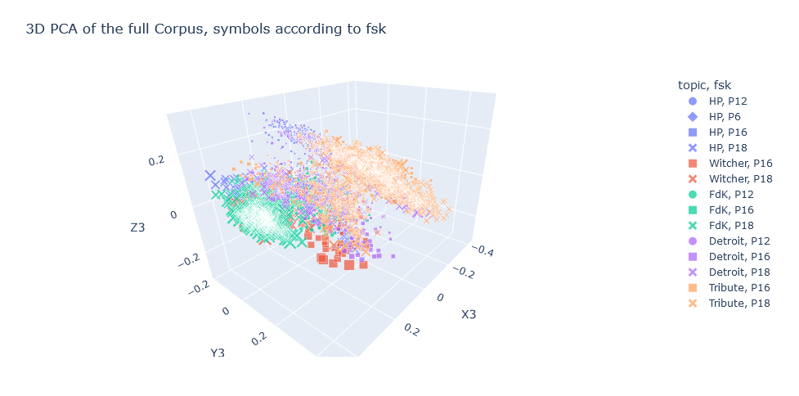
3D PCA: Topic und FSK
Thema: Fanfiction

Slide 31

Unsere Analyse als PCA

Slide 32
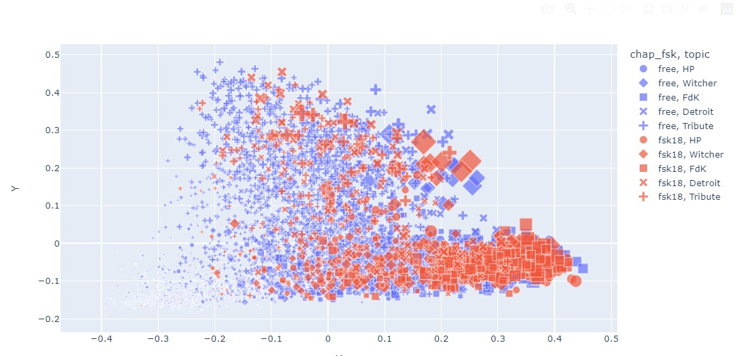
2D PCA: Topic und FSK
Thema: Fanfiction

Slide 33
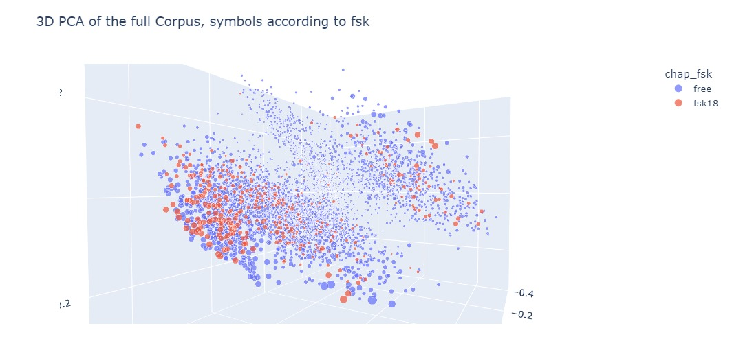
3D PCA: FSK
Thema: Fanfiction

Slide 34
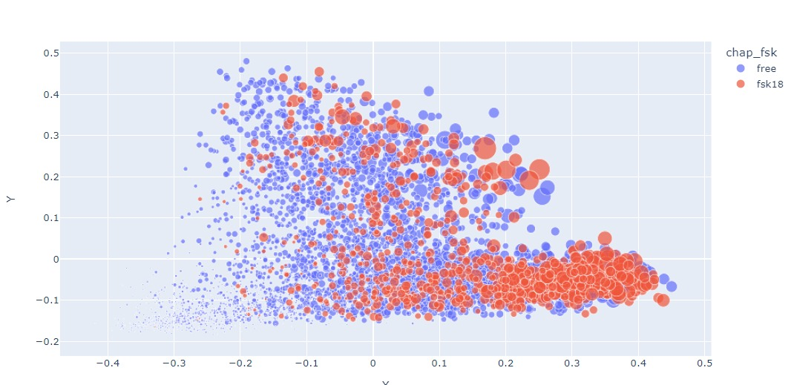
2D PCA: FSK
Thema: Fanfiction

Slide 35

Topic Modelling
Thema: Fanfiction

Slide 36
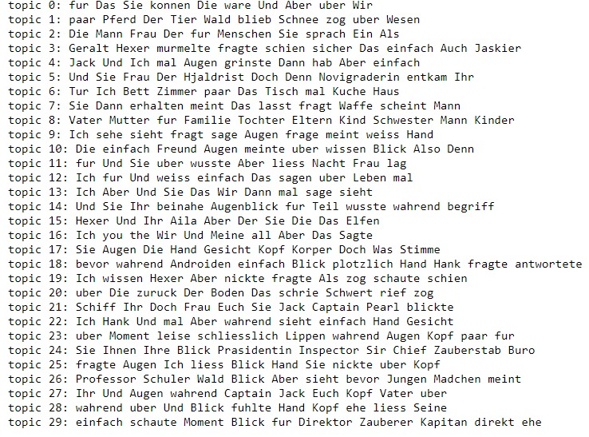
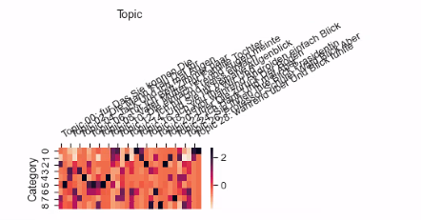
Ergebnis Topic Modelling
30 Topics

Slide 37
Vorübergehendes Fazit
Sind in allen Fanfiction sexuelle Inhalte zu finden?
-> in allen Bereichen sexuelle Inhalte zu finden
-> größter Anteil in Witcher
Gibt es einen Unterschied der Menge zwischen Büchern, Filmen und Computerspielen
Sind solche Darstellungen nur in einzelnen Fanfiction zu finden?
-> nein generell

